Slide 1
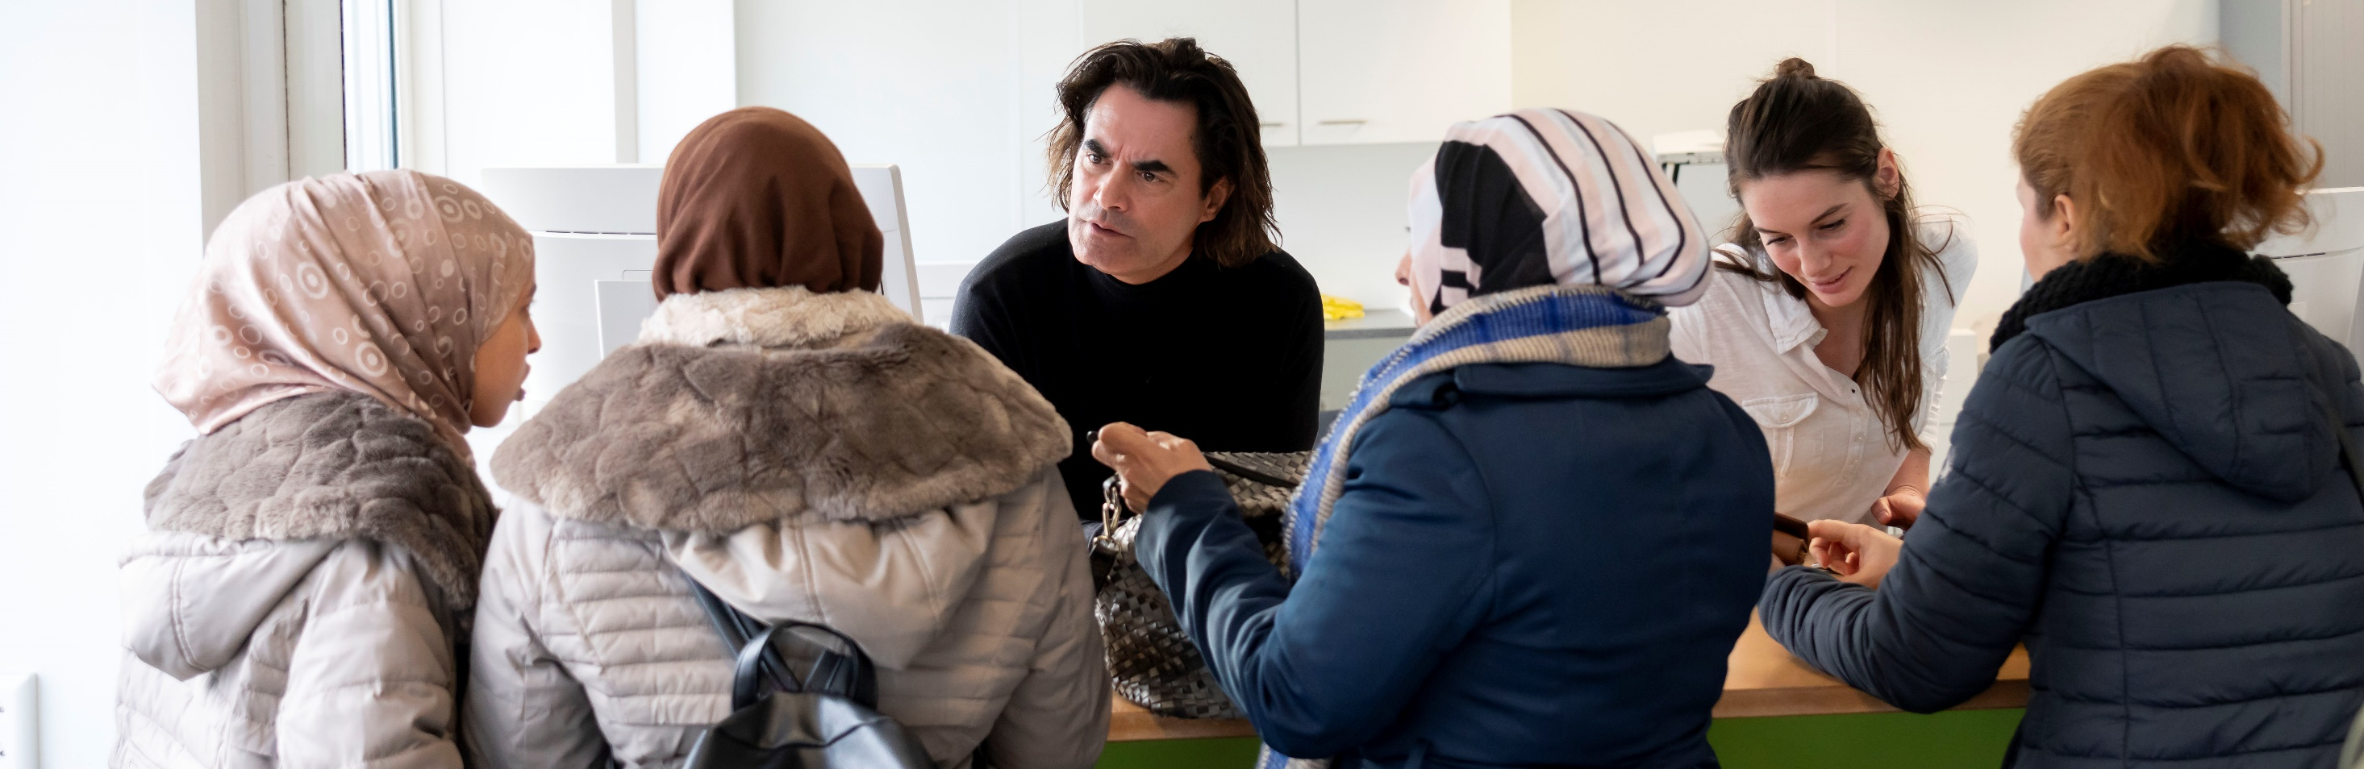
Workshop Communicatie met inburgeraars
Saskia Hinrichs Inburgeringscafés voorjaar 2024

Slide 2
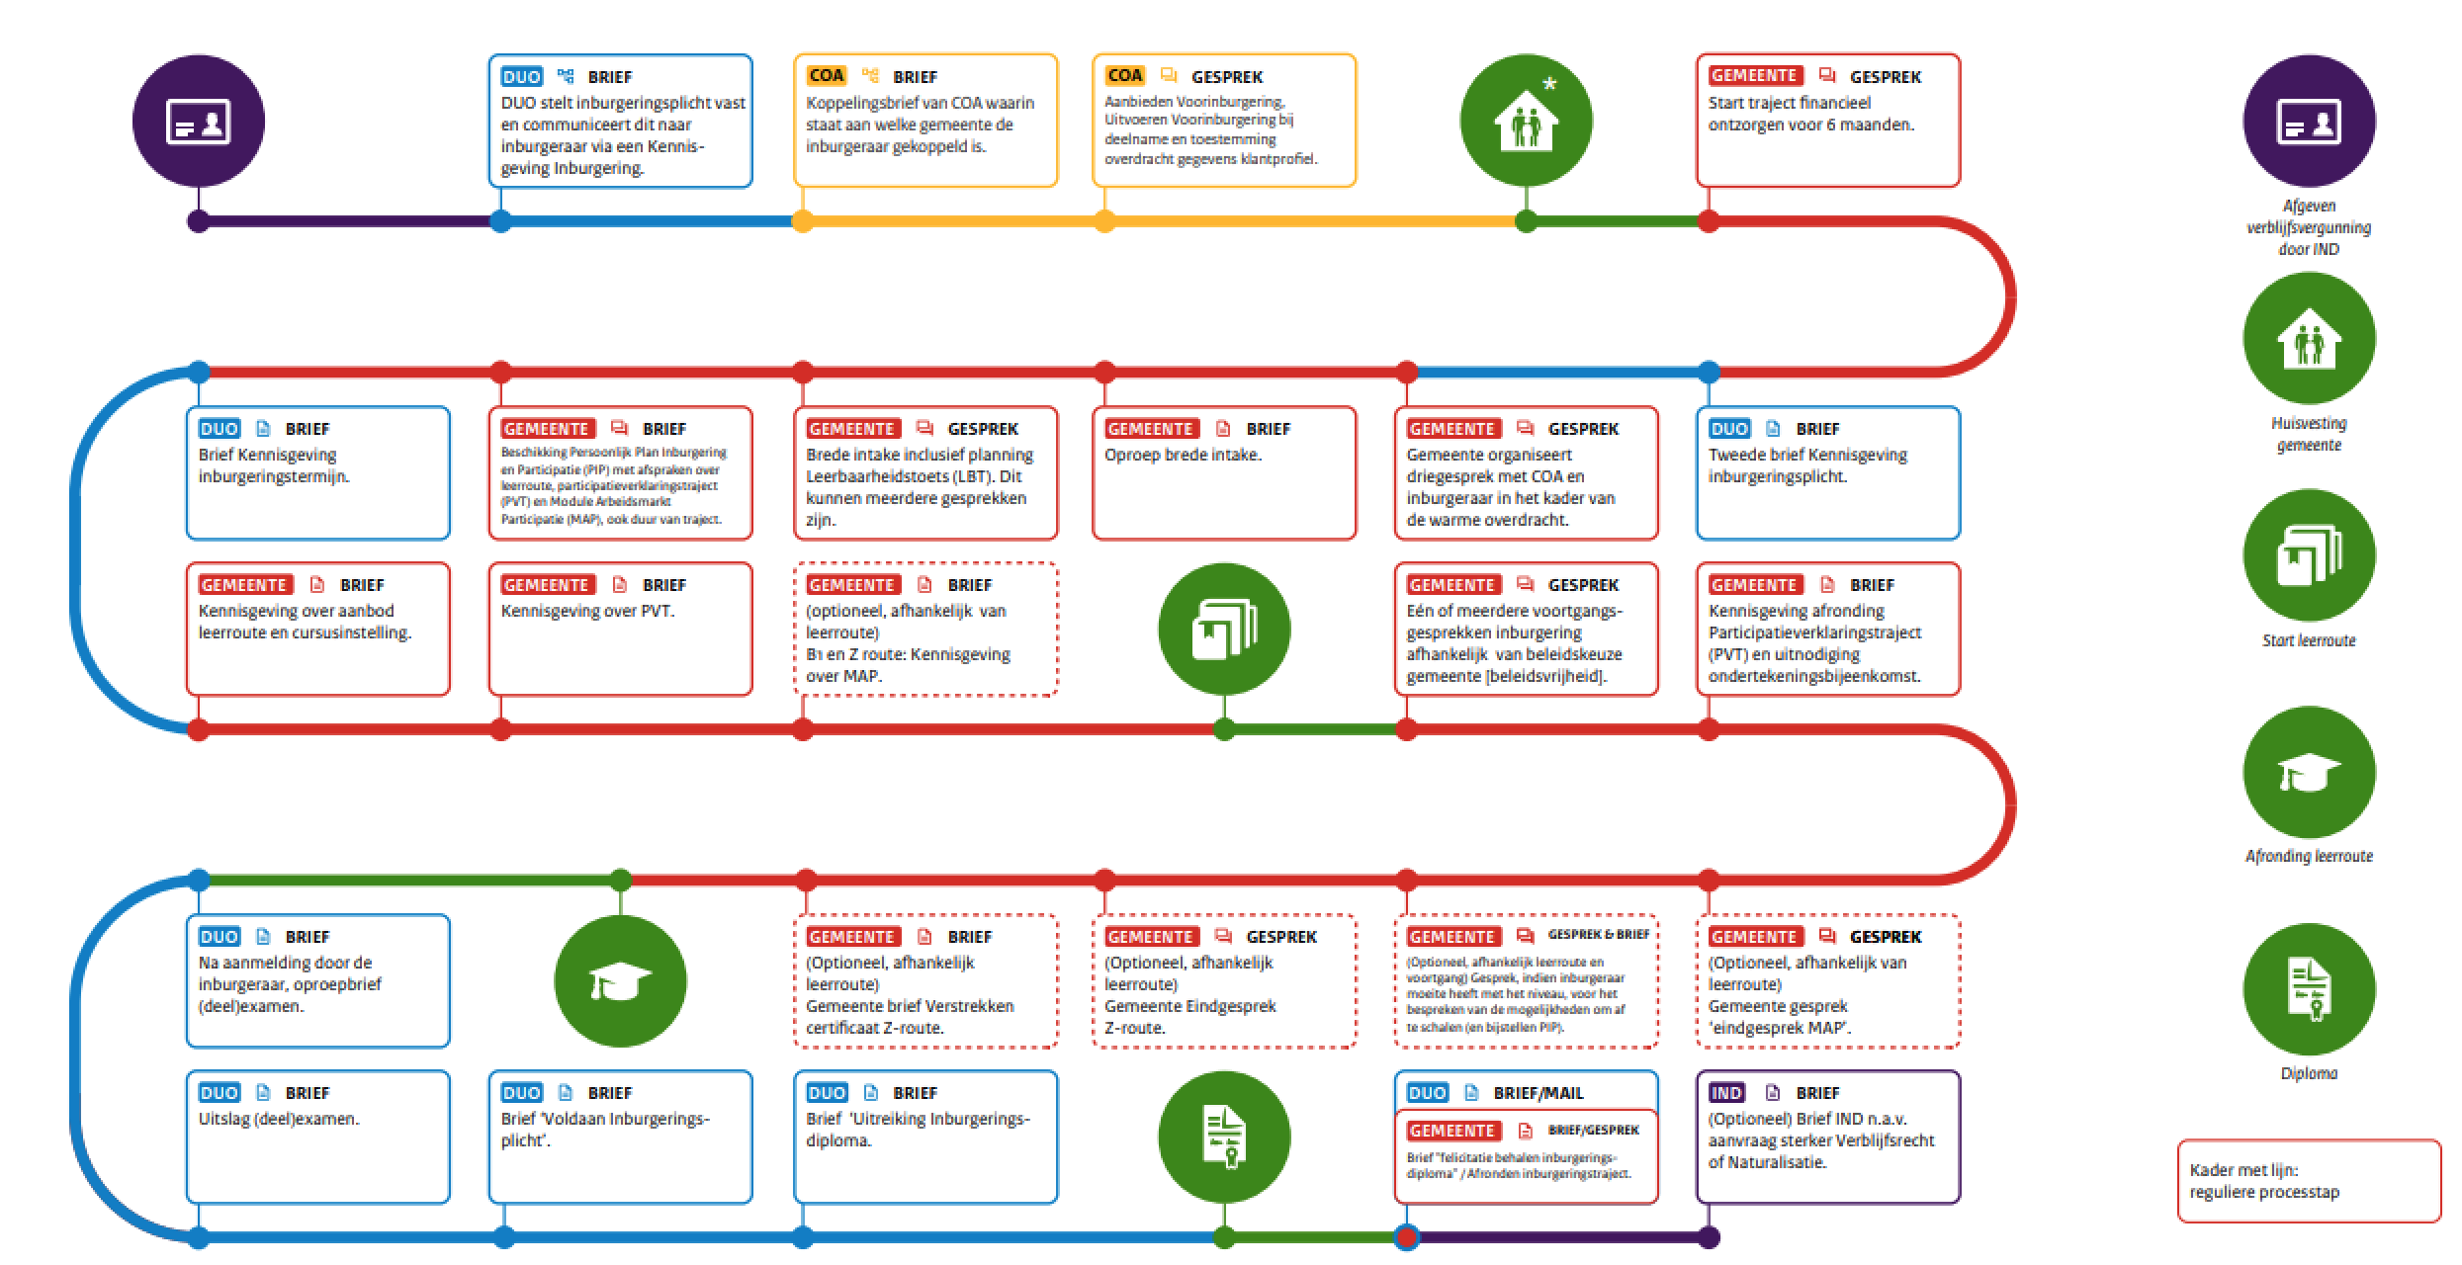
Tijdlijn contact met inburgeraar

Slide 3
Tijdlijn: Brief en gesprek inburgeraar
1. Koppelingsbrief
Inburgeraar verneemt aan welke gemeente hij gekoppeld is.
2. Gesprek over integratie-participatie, door casemanager
Aansluiten bij wensen, mogelijkheden, behoeftes inburgeraar
Informeren/aanbieden Voorinburgering / inburgeren en klantprofiel naar gemeente
Belangrijke aspecten:
Doelgroep (cultuur, achtergrond, net aangekomen in Nederland)
Taal en taalniveau
Aansluiten bij beleveringswereld

Slide 4

Informatie op meerdere momenten
Schriftelijke informatie: folders, brieven, websites,…
Vooral ook: inzetten op beeld & geluid, video’s, filmpjes, vlogs,…
Via Informatiebalie, Meedoenbalie, gesprekken/contacten medewerker
Voorinburgering: gesprekken individueel, ook training KNM/introMAP

Slide 5

Website bewoners MyCOA
MyCOA is eind 2023 vernieuwd, gebruikersonderzoek geweest:
Informatie helder, begrijpelijk, leesbaar
A2-niveau, 10 talen
Opzet, structuur, toegankelijkheid (diverse devices)
Verwijzen naar andere sites, toegangsportaal
Elke bewoner eigen MyCOA-account
Link naar MyCOA is https://www.mycoa.nl/nl

Slide 6
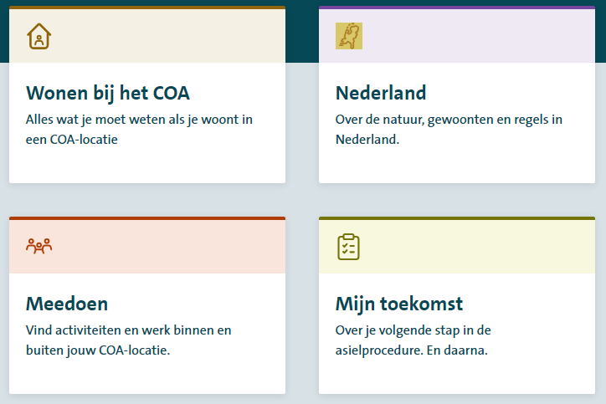
MyCOA: Mijn toekomst

Slide 7
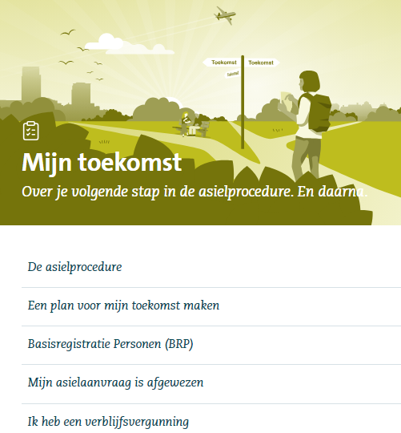
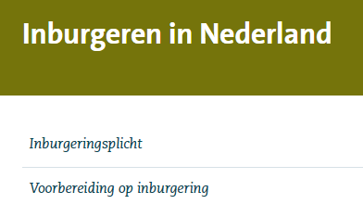
MyCOA: Ik heb een verblijfsvergunning

